Slide 2
09
SEXTA E SÉTIMA TROMBETA

Slide 3
As três últimas trombetas afetam Roma papal.
Esta Foto de Autor Desconhecido está licenciado em CC BY-SA

Slide 4
Os juízos da quinta e sexta trombetas soam antes da decepção de 1844

Slide 5
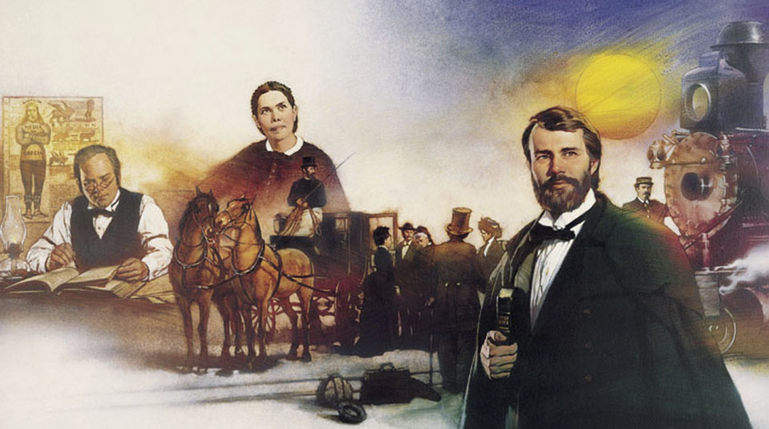
e no momento de cumprir a missão do remanescente final
e no momento de cumprir a missão do remanescente final

Slide 6
a sétima trombeta é depois do fim da graça

Slide 7
Quem interrompe a sequência dos toques das trombetas entre os quatro primeiros e os três últimos? Ap.8: 13
1

Slide 8
A águia e a serpente

Slide 9
Animais mitológicos,
no AT representam exércitos destrutivos

Slide 10
Os exércitos da quinta trombeta devem atormentar o papado sem destruí-lo

Slide 11
e os do sexto devem destruí-lo, dar-lhe um golpe de morte

Slide 12
Quem atormentou o papado durante os 1260 anos?

Slide 13
Quem provocou uma ferida mortal ao papado no final de 1260 anos?

Slide 14
Que eventos anuncia a quinta trombeta? Ap. 9:1-4
2

Slide 15
uma estrela com as chaves do abismo

Slide 16
Esta estrela não é o líder dos gafanhotos, seu líder é o anjo destruidor

Slide 17
Qual é a missão dos gafanhotos e por quanto tempo?
Ap 9: 5-6
3
Esta Foto de Autor Desconhecido está licenciado em CC BY-SA-NC
Esta Foto de Autor Desconhecido está licenciado em CC BY-SA

Slide 18
Os gafanhotos só devem atormentar aqueles que não têm o selo de Deus em suas testas,

Slide 19
os cinco meses ou 150 dias
Esta Foto de Autor Desconhecido está licenciado em CC BY-SA

Slide 20
Qual era o aspecto desses gafanhotos? Ap 9: 9-11
4

Slide 21
gafanhotos com dentes como leões
Esta Foto de Autor Desconhecido está licenciado em CC BY-NC

Slide 22
Os exércitos maometanos atormentaram os países católicos a partir de 613

Slide 23
Onde e quando os exércitos da sexta trombeta deveriam agir? Ap.9: 13-15
5

Slide 24
A ordem na sexta trombeta é destruir o poder que está sentado sobre as águas do Eufrates,

Slide 25
Babilônia,é um símbolo da mulher prostituta ou da igreja católica romana

Slide 26
Esta ferida mortal da Babilônia simbólica não é sua destruição final

Slide 27
Esse momento histórico foi cumprido em 10 de fevereiro de 1798, quando o papado recebe sua ferida mortal

Slide 28
Quantos e como foram os cavaleiros da sexta trombeta? Ap.9: 16-19
6

Slide 29
Se os gafanhotos deviam atormentar, os cavalos deveriam matar.

Slide 30
Os cavalos simbolizam os soldados franceses de 1789

Slide 31
Exilaram o Papa Pio VI, acabaram também com o poder das monarquias na Europa.

Slide 32
Como agiram os sobreviventes da Babilônia simbólica depois de sua queda? Ap. 9: 20-21
7

Slide 33
"o resto" de Ap. 12:17 são filhos da mulher pura, enquanto que "o resto" de Ap. 9:20 é da Babilônia.
Esta Foto de Autor Desconhecido está licenciado em CC BY

Slide 34
A queda histórica da Babilônia medieval em 1798 permite o surgimento do último remanescente no tempo do fim para anunciar a breve vinda de Cristo

Slide 35
Não espere o Senhor te chamar na dor, Deus diz para você:

Slide 36
Eu te ouvi no tempo da oportunidade e te socorri no dia da salvação; eis, agora, o tempo sobremodo oportuno, eis, agora, o dia da salvação”.
2 Cor. 6:2

